Slide 1

PARONNEAU Quentin 02/08/2024
PRÉSENTATION Menu Maker by Qwenta

Slide 2
Sommaire
Contexte du projet
Aperçu de la maquette
Méthodologie utilisée
Tableau Kanban
Spécifications techniques
Veille technologique
Conclusion
Questions

Slide 3
Contexte du Projet
Client : Qwenta
Nom du projet : “Menu Maker”
Objectifs : Générer des menus personnalisés en quelques clics
Mon rôle : Développeur frontend

Slide 4
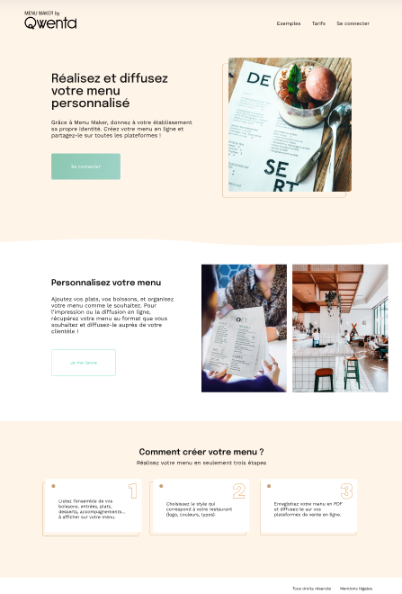
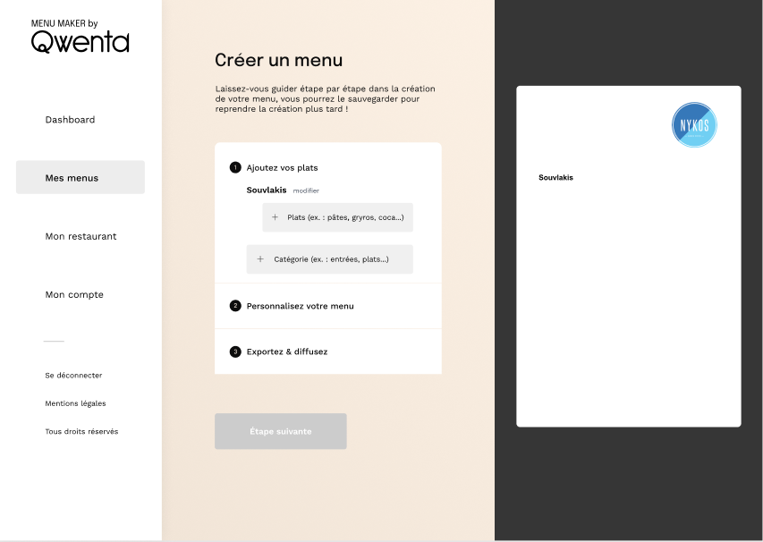
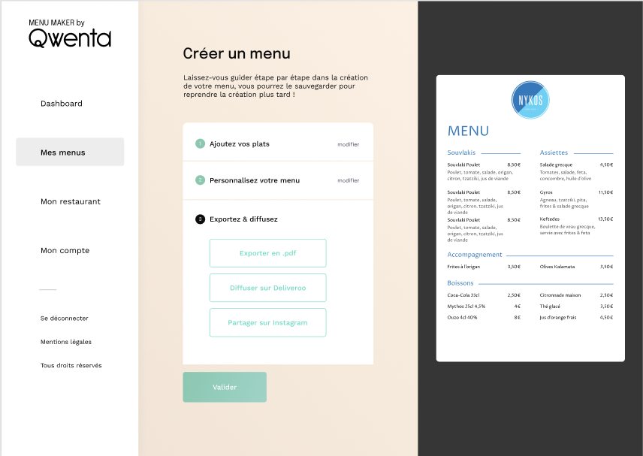
Aperçu de la maquette

Slide 5
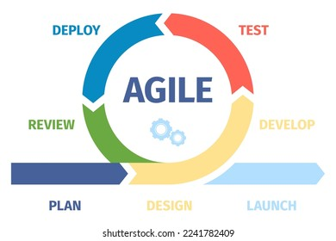
Méthodologie utilisée : méthode Agile
Développement itératif : Cycles continus de planification, exécution et évaluation
Approche collaborative : Amélioration de la communication et de l'implication des parties prenantes
Flexibilité et Adaptabilité :
Ajuster les priorités
Définir les fonctionnalités en fonction des retours des utilisateurs
Exemple de pratique : Planning Poker

Slide 6
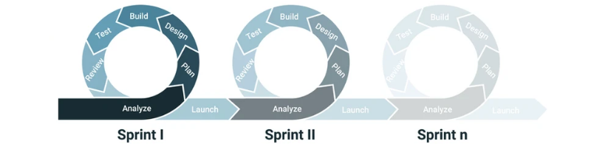
Méthodologie utilisée : Les Sprints
Réunions quotidiennes : Synchronisation rapide des équipes sur les objectifs et obstacles
Sprints courts : Développement itératif en cycles courts pour des livraisons fréquentes.
Livraisons Fréquentes et Améliorations Continues
Livraisons de versions régulières
Améliorations continues pour maximiser la valeur client

Slide 7
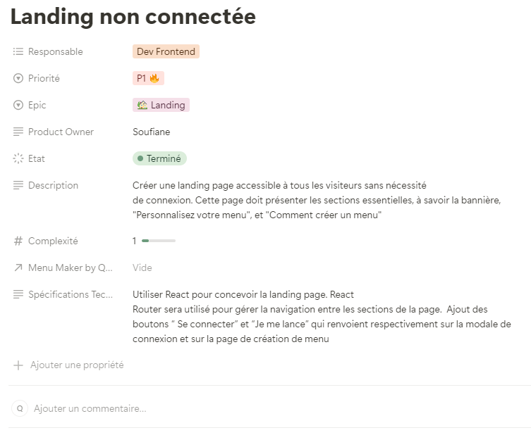
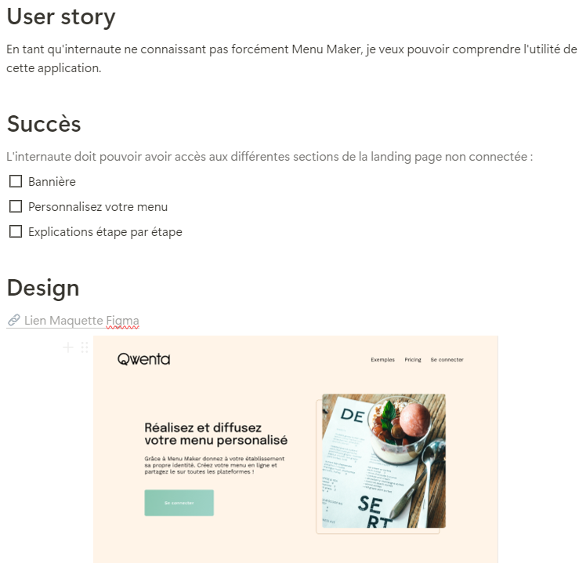
Suivi du projet avec le Kanban : Décomposition
Tâches et User Story : Lien Kanban

Slide 8
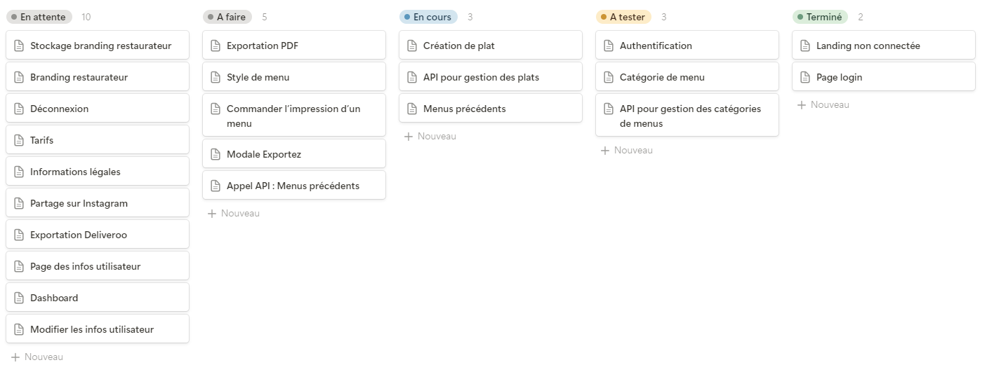
Suivi du projet avec le Kanban : Vue globale
Avantages :
Visualisation des tâches : Permet de suivre l'avancement des tâches en un coup d'œil.
Coordination d'équipe : Facilite la répartition du travail et la communication entre les membres.

Slide 9
Spécifications techniques
Présentation de l’usage du no-code
Frontend : React
React facilite la création d’interfaces utilisateur dynamiques et réactives avec des composants réutilisables
Il améliore les performances grâce à un rendu efficace et une mise à jour rapide des éléments de l’interface
Backend : Node.js & Express
Node.js rend le site rapide et réactif en traitant plusieurs demandes à la fois
Express simplifie l'organisation et l'ajout de fonctionnalités en utilisant le même langage pour tout le site
Base de données : MongoDB
Flexible et s'adapte facilement aux changements pour des applications web dynamiques
Il gère efficacement de grandes quantités de données, parfait pour des applications avec beaucoup de trafic

Slide 10


Spécifications techniques : Authentification
Présentation de l’usage du no-code
MongoDB : base de données flexible, facile à mettre en place et gère efficacement des données non structurées
Bcrypt : outil de hachage sécurisé, facile à implémenter, et protège efficacement les mots de passe des utilisateurs.
JWT : outil qui permet de générer et vérifier les tokens d’authentification
Bcrypt
Serveur d’authentification
MongoDB : Données d’utilisateurs
Code de
Vérification
JWT

Slide 11
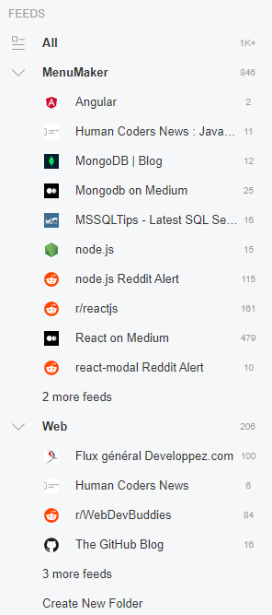
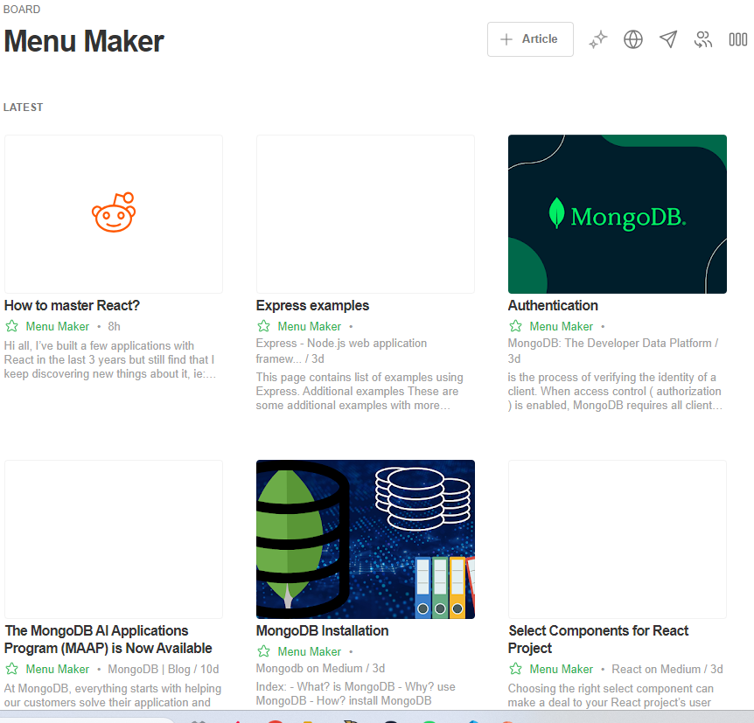
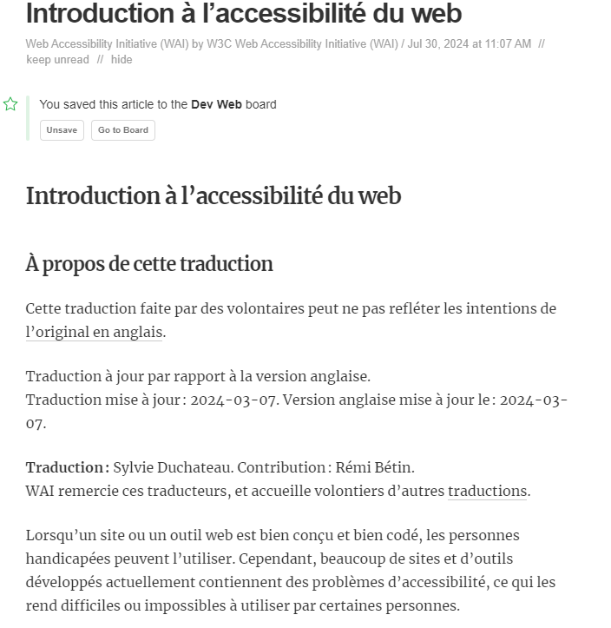
Veille Technologique : Classification
Présentation de l’usage du no-code
Méthode de classification des sources :
Filtres : Dev web généraliste & Menu Maker
Feeds : Différentes sources (articles, blogs, youtube etc.)
Qualité : fiables et pertinentes

Slide 12
Veille Technologique : Les sources
Présentation de l’usage du no-code
#React sur Medium : Réseau social
Contenu actualisé : Accès aux dernières tendances et pratiques React, partagées par des développeurs expérimentés
Réseautage : Opportunité de connecter avec des experts et échanger des idées pertinentes pour le projet
The GitHub blog :
Mises à jour officielles : Accès direct aux dernières nouvelles et améliorations des outils GitHub, essentiels pour le développement.
Meilleures pratiques : Apprenez des cas d'utilisation réels et des conseils d'experts pour optimiser vos workflows de projet.

Slide 13
Veille Technologique : Son rôle
Présentation de l’usage du no-code
Actualisation des connaissances : Intégration des dernières technologies et pratiques pour améliorer la performance et la sécurité.
Inspiration fonctionnelle : Identification des fonctionnalités essentielles et innovantes adaptées aux besoins du projet.
Meilleures pratiques : Adoption de standards de développement éprouvés pour garantir un code maintenable et évolutif.

Slide 14
Conclusion
Présentation de l’usage du no-code
Compréhension globale du projet : Objectifs, maquettes
Veille : Identification des sources et repérage de solutions techniques en lien avec Menu Maker
Spécifications techniques : Choix des technologies, languages et bibliothèques adaptés aux besoins fonctionnels du projet
Organisation des tâches : Répartition des tâches en fonction des User story, de la priorité et du degrès de complexité selon la méthode agile

Slide 15
Merci pour votre attention Avez-vous des questions ?

